Slide 1
Bahasa Pemrograman
Review - Latihan

Slide 2
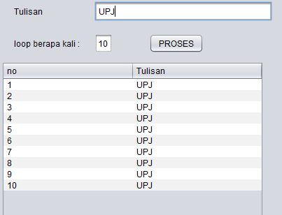
Latihan 1 :
Code Proses button :
String tulisan = ...... ;
int loop = integer..... ;
DefaultTableModel tbl = .... ;
tbl.setNumRows(0);
for (int a=1;a<=loop;a++)
{tbl.addRow(new Object[] {no,tulisan}) ;
}

Slide 3
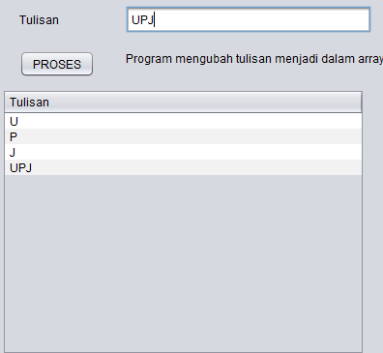
Latihan 2 :
Code Proses button :
String tulisan = ...... ;
DefaultTableModel tbl = .... ;
char[] huruf= tulisan.toCharArray();
tbl.setNumRows(0); //utk hapus tabel
for(int i=0;i<tulisan.length();i++)
{String[] isi={huruf[i]+””};
tbl.addRow( .......) ;
}
String[] isi = {tulisan};
tbl............ ;

Slide 4
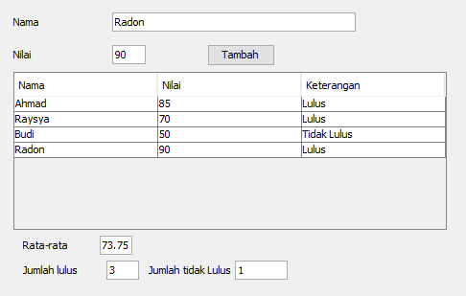
Latihan 3 :
Code pada tambah button:
Keterangan program : Nilai rata-rata dihitung dari total nilai dibagi jumlah siswa
Lulus jika nilai lebih dari atau sama dengan 60
Tidak lulus jika kurang dari 50

Slide 5
Latihan 3 :
Code pada tambah button:
//isi ket
if(nilai>=60)
{ket="lulus";
jmLulus = jmLulus + 1;
}
else
{ket="tidak lulus";
jmTdkLulus = jmTdkLulus + 1;
}
//isi ke tabel
String[] isi = {nama,nilai+"",ket};
tbl.addRow(new Object[] {nama,nilai,
ket});
//update dengn variable jmLulus,
jmTdkLulus, jmSiswa
txtAverage.setText(.......) ;
txtJmLulus....... ;
txtJmTdkLulus..... ;
//buat variable public dibawah public class
double totalnilai = 0;
double average = 0;
int jmLulus = 0;
int jmTdkLulus = 0;
int jmSiswa =0
//ini kode pada button tambah
String nama=txtNama...... ;
double nilai = Integer.parse..... (.....);
totalnilai = totalnilai + nilai;
jmSiswa = jmSiswa + 1;
average = totalnilai / jmSiswa;
String ket;
DefaultTableModel tbl = ...... ;

Slide 6
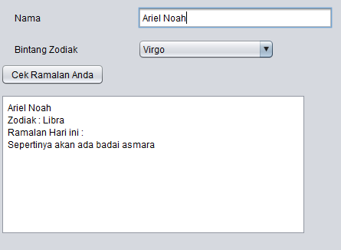
Latihan 4 :
Code cekRamalan button :
Keterangan program : untuk hasil ramalan sesuaikan dengan bintang yang dipilih

Slide 7

TERIMA KASIH

